Slide 1
Федеральное государственное бюджетное образовательное учреждение высшего образования «Волгоградский государственный медицинский университет» Министерства здравоохранения Российской Федерации
Кафедра топографической анатомии и оперативной хирургии
Клинико-анатомическое обоснование медицинских пособий при неотложных состояниях
Волгоград, 2025

Slide 2
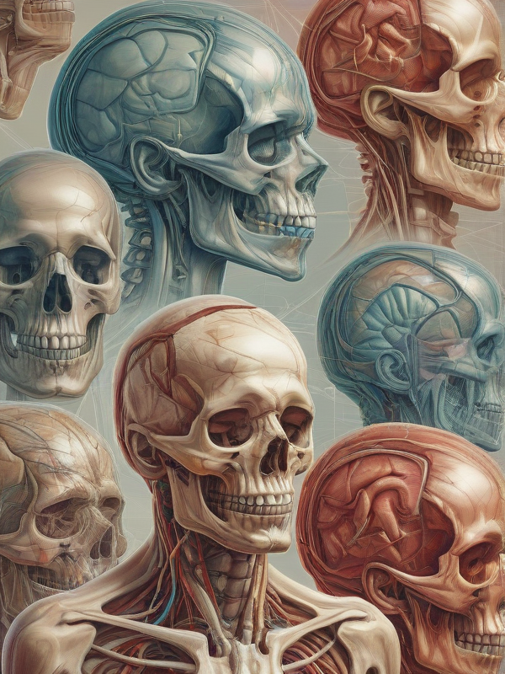
Содержание
1. Теоретические основы неотложных состояний
2. Краткая характеристика неотложных состояний
3. Клинико-анатомическая основа оказания помощи
4. Особенности оказания помощи
5. Методы диагностики
6. Тактика оказания помощи
7. Профилактика осложнений
8. Современные подходы
(Изображение заимствовано из Adobe Stock)

Slide 3
Введение
Неотложные состояния — это патологические изменения в организме человека, которые приводят к резкому ухудшению здоровья, могут угрожать жизни и требуют экстренных лечебных мероприятий, включающих оказание первой помощи.
Пособия при неотложных состояниях направлены на понимание патофизиологических процессов и анатомических структур, что позволяет врачам своевременно и адекватно реагировать на острые состояния, минимизируя риски осложнений и улучшая прогноз для пациентов.
Клинико-анатомическое обоснование медицинских пособий при неотложных состояниях заключается в том, что эффективность доврачебной помощи зависит от глубокого осмысления изменений, возникающих в организме заболевшего или пострадавшего. Для этого необходимо изучить анатомию, физиологию, патогенез и клинические проявления патологических состояний.

Slide 4

Неотложные состояния: определение
Неотложное состояние требует срочного вмешательства для предотвращения ухудшения или угрозы жизни пациента. Его своевременное распознавание критично для быстрого начала лечения.
Такие состояния могут возникать при травмах, острых патологических процессах или обострениях хронических заболеваний, требуя немедленной оценки и действий врачей.
От правильного понимания клинической картины и анатомических особенностей зависит выбор тактики и эффективность предоставляемой медицинской помощи.

Slide 5
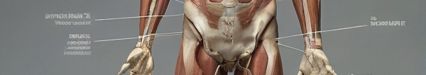
Обзор неотложных состояний в медицине
Анатомические аспекты травм головы
Сердечно-сосудистые неотложные состояния
Дыхательная недостаточность
Изучение травм головы помогает быстро определить степень повреждения.
Включают в себя инфаркт миокарда и инсульт, требуют немедленного вмешательства.
Быстрая диагностика и лечение могут спасти жизнь при острой недостаточности.

Slide 6

Инфаркт миокарда
– это некроз участка сердечной мышцы вследствие нарушения коронарного кровообращения.
Анатомия:
поражение миокарда левого желудочка, чаще всего передней стенки.
Патофизиология:
нарушение кровоснабжения сердечной мышцы вследствие тромбоза коронарной артерии.
Лечение:
тромболитическая терапия, ангиопластика, стентирование.
(Изображение заимствовано из Adobe Stock)

Slide 7
Инфаркт миокарда
Клинико-анатомическое обоснование:
- Ишемия миокарда: Отсутствие достаточного количества крови, несущего кислород, вызывает повреждение клеток сердца.
- Разрыв атеросклеротической бляшки: Образование тромба блокирует артерию, препятствуя нормальному кровообращению.
- Кардиогенный шок: Неконтролируемое снижение насосной функции сердца ведет к снижению доставки крови ко всем органам и тканям тела.
Медицинские пособия:
- Строгий постельный режим для минимизации физической активности и снижения потребности миокарда в кислороде.
- Нитраты для снятия боли и расширения сосудов, улучшая кровоток. - Антиагреганты и антикоагулянты для предотвращения дальнейшего тромбообразования.
- Тромболизис или ангиопластика для восстановления нормального кровотока в пораженной области.

Slide 8
Гипертонический криз
- это резкое повышение артериального давления, сопровождаемое значительным ухудшением самочувствия и требующее немедленной врачебной помощи.
Патогенез:
Резкое повышение артериального давления с угрозой осложнений (инсульт, инфаркт).
Симптоматика:
Головная боль, шум в ушах, мелькание мушек перед глазами, тошнота.
Тактика:
Применение антигипертензивных препаратов короткого действия, обеспечение покоя, постоянный мониторинг давления.
(Изображение заимствовано из Adobe Stock)

Slide 9
Клинико-анатомическое обоснование
Основой развития гипертонического криза является повреждение или чрезмерная нагрузка на механизмы регуляции сосудистого тонуса и артериального давления.
Особенно значимые анатомические компоненты:
- Артерии малого калибра: Они подвергаются наибольшему воздействию высокого давления, увеличивая нагрузку на сердце и почки.
- Регуляторные нервы: Симпатическая нервная система усиливает вазоконстрикторный эффект, повышая периферическое сопротивление сосудов.
- Барорецепторы: Сенсорные рецепторы в дуге аорты и каротидных зонах сигнализируют организму о повышении давления, однако при длительном воздействии становятся менее чувствительными.
Основные виды гипертонических кризов
- Осложнённый гипертонический криз: характеризуется высоким риском опасных для жизни осложнений (инфаркт миокарда, инсульт, расслаивающая аневризма аорты).
- Неосложнённый гипертонический криз: протекает без заметных осложнений, хотя также нуждается в медикаментозной коррекции.
Признаки и симптоматика гипертонического криза
- Очень высокие цифры артериального давления (обычно >180 мм рт. ст.).
- Головная боль, ощущение распирания в голове, головокружения.
- Чувство страха, тревожность, возбуждённость.
- Возможны зрительные нарушения (мелькание мушек перед глазами, временное ухудшение зрения).
- Болезненность в области сердца, одышка, усиленное сердцебиение.

Slide 10
Организация помощи при гипертоническом кризе:
1. Провести объективный осмотр: Проверить уровень АД, определить пульс, провести аускультацию сердца и лёгких.
2. Оценить сопутствующие риски: Определить вероятность наличия осложнённого кризиса, учитывая наличие сопутствующих заболеваний (ИБС, сахарный диабет, предыдущие инсульты).
3. Выбор препарата: Используются лекарства, способные эффективно снизить давление без резких скачков и побочных эффектов. Например, каптоприл, нифедипин, лабеталол, пропранолол, фуросемид.
4. Контроль динамики: Повторно измеряют АД каждые 15 минут до достижения целевого значения.
5. Госпитализация: Пациенты с осложнённым кризом подлежат обязательной госпитализации для круглосуточного мониторинга и дальнейшей диагностики возможных осложнений.
Особенности оказания помощи при отдельных видах кризов
Неосложнённый гипертонический криз
- Приём короткодействующего антигипертензивного препарата (каптоприла, нифедипина).
- Ограничение физических нагрузок, создание спокойной обстановки.
- Наблюдение за динамикой АД и при необходимости повторное введение препарата.
Осложнённый гипертонический криз
- Начинают с введения более мощных препаратов (лабеталола, нитропруссида натрия).
- Контроль сердечной деятельности (ЭКГ, пульсоксиметрия).
- Необходима госпитализация для продолжения лечения в условиях стационара.
Профилактика рецидивов гипертонического криза
- Соблюдение рекомендаций врача относительно приёма гипотензивной терапии.
- Контроль массы тела, ограничение потребления соли, регулярные умеренные физические нагрузки.
- Отказ от вредных привычек (табакокурение, злоупотребление алкоголем).
- Регулярные медицинские осмотры и контроль артериального давления.

Slide 11
Инсульт
- это острое нарушение кровоснабжения головного мозга, которое возникает в результате разрыва или закупорки сосуда головного мозга.
Анатомия:
поражение головного мозга, чаще всего в бассейне средней мозговой артерии.
Патофизиология: нарушение мозгового кровообращения, ишемия или кровоизлияние в мозг.
Симптомы инсульта:
- Внезапную слабость или онемение одной стороны тела.
- Нарушение речи или проблемы с пониманием речи.
- Затуманенность зрения или слепота на один глаз.
- Потерю равновесия или трудности при ходьбе.
- Сильную головную боль без видимой причины.
(Изображение заимствовано из Adobe Stock)

Slide 12
Виды инсульта:
- Ишемический инсульт: Чаще всего вызывается закупоркой крупного сосуда тромбом или холестериновыми отложениями (атеросклерозом).
- Геморрагический инсульт: Обычно происходит вследствие разрыва хрупких сосудов или аномалий сосудистого строения (аневризма, мальформация).
Клинико-анатомическое обоснование инсульта
Головной мозг состоит из регионов, каждый из которых отвечает за разные функции:
- Кора больших полушарий: Речь, движение, чувствительность, мышление.
- Подкорковые структуры: Базальные ганглии, таламус, гипоталамус.
- Мозжечок: Координация движений.
- Продолговатый мозг: Регулирование дыхания, сердцебиения, сознания.
Система кровоснабжения мозга представлена двумя основными путями:
- Каротидный бассейн: внутренняя сонная артерия, питающая большую часть передних долей мозга.
- Вертибробазилярный бассейн: позвоночные артерии, формирующие базилярную артерию, которая снабжает затылочные доли и ствол мозга.

Slide 13
Порядок оказания помощи согласно медицинским пособиям:
Стадия догоспитальной помощи
1. Установить диагноз: Используя критерии FAST-тест:
- Лицо: ассиметричность улыбки?
- Руки: способна поднять обе руки одновременно?
- Речь: внятная речь?
- Время: сразу вызвать скорую помощь!
2. Оценить жизненноважные показатели: Частоту дыхания, частоту сердечных сокращений, температуру тела, уровень сознания.
3. Обеспечить проходимость дыхательных путей: Удалить инородные предметы изо рта, положить пациента на бок (безопасное положение).
4. Начальная стабилизация: Организовать подачу кислорода, контролировать общее состояние, подготовить к возможной госпитализации.
Госпитализация и дальнейшее лечение
1. Диагностика: Сделать КТ или МРТ головного мозга для подтверждения диагноза и выяснения типа инсульта.
2. Выбор метода лечения:
- При ишемическом инсульте: Препараты для лизиса тромба (тромболитики), антитромботические средства, ангиопластика, стентирование.
- При геморрагическом инсульте: Купирование кровотечения (оперативное вмешательство, клипирование аневризмы), контроль артериального давления, борьба с отёком мозга.
3. Мониторинг состояния: Постоянное отслеживание важнейших показателей (давление, пульс, сатурация, температура).
4. Профилактика вторичных осложнений: Применяются антибиотики для профилактики инфекций, питание через назогастральный зонд, уход за кожей, профилактика пролежней.
5. Реабилитация: Ранняя активация пациента, физические упражнения, занятия с логопедом, социальное обслуживание.

Slide 14
Эпилептический припадок
- это клиническое проявление аномального, чрезмерного и синхронизированного электрического разряда в нейронах, который возникает при эпилепсии
Патогенез:
Электрические разряды в клетках мозга вызывают судорожную активность. -
Симптоматика:
Тонические и клонические судороги, временная потеря сознания, прикус языка.
Тактика:
Обеспечение безопасности пациента, предотвращение травм, фиксация положения тела, наблюдение за дыханием.
(Изображение заимствовано из Adobe Stock)

Slide 15
Клиническое обоснование включает в себя понимание периодов эпилепсии.
При клиническом обследовании больных эпилепсией важно обратить внимание на:
повторяемость приступов, наличие различных их типов, хронобиологические особенности;
наличие ауры, первые объективные признаки развития приступа, последовательность и вариабельность симптомов;
изменение сознания во время приступа;
состояние пациента после приступа.
Анатомическое обоснование связано с особенностями функционирования мозга при эпилептическом синдроме. Например, снижение тормозной активности в головном мозге является одной из ключевых причин возникновения судорог. Также при эпилепсии наблюдаются разнообразные морфологические изменения в мозге, например, увеличение объёма определённых ядер.
Действия в ходе приступа
1. Безопасность пациента: Исключить возможные травмы, убрать острые предметы поблизости.
2. Позиция пациента: Положить больного на бок, чтобы предотвратить западение языка и облегчить дыхание.
3. Проверка дыхательных путей: Проследить за свободностью дыхания, убедиться, что рот и горло не перекрыты посторонним предметом.
4. Время фиксации: Записать продолжительность приступа, характер и интенсивность движений.
После завершения приступа
1. Уход за больным: Сохранять покой, создать комфортные условия отдыха.
2. Наблюдение: Следить за уровнем сознания, ориентацией, общительностью.
3. Документирование: Подробно записать подробности произошедшего приступа.
Медикаментозная терапия:
- Фенобарбитал, бензодиазепины (диазепам, мидазолам) вводятся внутривенно или ректально.
- Карбамазепин, вальпроаты назначаются длительно для предупреждения дальнейших приступов.

Slide 16
Бронхиальная астма тяжелого приступа
- это заболевание, сопровождающееся ежедневными приступами удушья, частыми ночными симптомами, с частыми обострениями и выраженными нарушениями функции внешнего дыхания
Патогенез:
Обструкция мелких бронхов слизистыми пробками и спазм гладкой мускулатуры бронхов.
Симптоматика:
Свистящее дыхание, экспираторная одышка, цианоз губ.
Тактика:
Ингаляции бета-агонистов, кортикостероиды, оксигенотерапия, госпитализация при неэффективности амбулаторного лечения.
(Изображение заимствовано из Adobe Stock)

Slide 17
Клинико-анатомическое обоснование:
Анатомия дыхательных путей: дыхательные пути состоят из носоглотки, гортани, трахея и бронхов, которые образуют дерево, ветвящееся до мелких терминальных бронхиол, которые заканчиваются альвеолами. Основной функцией нижних дыхательных путей является доставка воздуха в легкие и выделение углекислого газа обратно в атмосферу.
Патогенез тяжелого приступа бронхиальной астмы состоит из трех основных процессов:
1. Спазм гладких мышц бронхов: Это приводит к быстрому уменьшению диаметра дыхательных путей.
2. Отек слизистой оболочки: Увеличение количества воспалительных клеток и медиаторов воспаления вызывает набухание слизистой, дополнительно сужающее просвет бронха.
3. Образование вязкой мокроты: Скопление густой слизи блокирует мелкие дыхательные пути, усугубляя обструкцию.
Медицинская помощь при тяжелом приступе бронхиальной астмы:
Быстрая оценка состояния: одышка, ЧДД,ЧСС, уровень сознания., показатели газообмена (сатурация, pH крови).
Начало базовой терапии: Предоставьте пациенту кислород (2-4 литра/мин через маску или носовой катетер). Используйте короткие действующие β-агонисты (вентолин, беротек) через небулайзер каждые 20 мин в течение часа. Внутривенное введение преднизолона (60 мг каждые 6 часов).
Дополнительные меры при неэффективности начальной терапии: Добавление холиноблокаторов (тиотропиум). Применение амброксола или ацетилцистеина для облегчения эвакуации мокроты.
Мониторинг эффективности терапии: Контроль пиковой скорости выдоха, оценка улучшений клинических признаков (уменьшение одышки, увеличение возможности дышать свободно), анализ газового состава крови.
Госпитализация: Пациентов направляют в отделение интенсивной терапии для постоянного мониторинга и поддержки функций дыхания.
Специфические аспекты лечения: - Антибиотики: Только при подтвержденной инфекции верхних дыхательных путей.
  - Адреналин: Может использоваться при анафилактических реакциях, вызвавших тяжелый приступ астмы.
  - Антилейкотриеновые препараты: Могут применяться при повышенной реактивности лейкотриенов.

Slide 18
Отек легких
- это состояние, при котором резко ухудшается кровоток в малом круге кровообращения.
Патогенез:
Накопление жидкости в альвеолярном пространстве вследствие повышения давления в малом круге кровообращения.
Симптоматика:
Кашель с розоватой мокротой, одышка, чувство нехватки воздуха, хрипы при аускультации.
Тактика:
Седативные средства, введение мочегонных препаратов, ингаляция увлажнённого кислорода, положение сидя с ногами ниже туловища.
(Изображение заимствовано из Adobe Stock)

Slide 19
Клинико-анатомическое обоснование
Строение: легкое делится на сегменты, далее на дольки, и заканчивается мелкими единичными воздушными мешочками - альвеолами, покрытые капиллярами, осуществляющие обмен газов между воздухом и кровью.
Основная задача лёгких: получение кислорода из атмосферного воздуха и передача его в кровь, а также вывод углекислого газа из организма.
Для нормальной работы необходимы: целостность эпителия альвеол, свободный поток воздуха по бронхам, нормальное функционирование правого отдела сердца.
Причины отека лёгких: Левожелудочковая недостаточность, острая перегрузка малого круга кровообращения, увеличение проницаемости мембран альвеол и капилляров.
Механизмы развития отёка лёгких:
1. Гидростатический фактор: Давление в левом предсердии превышает 18 мм рт. ст., провоцируя проникновение плазмы в ткань легкого.
2. Повышенная проницаемость мембраны: Химические или механические факторы увеличивают проницаемость альвеолокапиллярных мембран, позволяя жидкости проходить внутрь.
3. Нарушение лимфатического оттока: Когда лимфа не успевает эвакуироваться из лёгких, начинается накопление жидкости.
Медицинская помощь при отёке лёгких
1. Создание условий для нормализации дыхания: Расположить пациента вертикально (сидячее положение облегчает откачку жидкости из легких). Обеспечить приток свежего воздуха, освободить шею и грудь от тесной одежды.
2. Применение медикаментов:
- Ингаляция кислорода: 100% чистый кислород через маску или носовой катетер.
- Нитроглицерин: Растворяется подъязычно или вводится внутривенно для расширения вен и уменьшения преднагрузки на левый желудочек.
- Морфин: Обладает успокаивающим действием, уменьшает одышку и потребность в кислороде.
- Фуросемид: Используется внутривенно для увеличения диуреза и снижения объема циркулирующей крови.
3. Наблюдение и контроль: регулярно проверять частоту дыхания, пульс, артериальное давление, уровень сознания, осуществлять контроль мочеиспускания, следить за объемом выделяемой мочи.
4. Дополнительные меры при тяжелой форме отёка - При продолжающемся ухудшении состояния может потребоваться искусственная вентиляция лёгких (ИВЛ) или экстракорпоральная мембранная оксигенация.

Slide 20
Кровотечение
– это патологическое состояние, характеризующееся выходом крови из сосудистого русла.
Анатомические основы
Артериальная система – перенос оксигинированной крови от сердца к тканям
Венозная система – возвращает кровь к сердцу
Капилляры – обмен веществ между кровью и тканями
Клиническая картина
Местные проявления: видимое кровотечение, нарастающая гематома, снижение АД, тахикардия
Общие проявления: потеря сознания, головокружение, бледность кожных покровов
Методы остановки кровотечения
Временные методы: прямое давление на рану, наложение жгута, давящая повязка, пальцевое прижатие артерий
Постоянные методы: Механические: перевязка сосуда, наложение шва; Химические: применение гемостатиков; Биологические: использование гемостатических губок
(Изображение заимствовано из Adobe Stock)

Slide 21
Клиническое обоснование оказания помощи заключается в том, что быстрая и значительная потеря крови несёт серьёзную угрозу здоровью и может привести к летальному исходу.
Виды кровотечений и их характеристики:
Капиллярное. Встречается при травмировании мельчайших сосудов, расположенных в слизистых оболочках, мышечных тканях, кожных покровах. Кровотечение из капилляров не сопровождается большой кровопотерей и сравнительно быстро останавливается.
Артериальное. Характерный признак — пульсирующее струйное истечение крови из раны, цвет крови имеет ярко-алый оттенок. Представляет особую опасность для жизни пострадавшего, так как стремительно приводит к наступлению полного обескровливания организма.
Венозное. Основным признаком кровотечения из вен является медленное, но непрерывное истечение крови из раны. Кровь имеет тёмно-красный цвет.
Внутреннее. Чаще всего встречается при повреждении внутренних органов. Опасно, так как его невозможно заметить визуально.
Анатомическое обоснование оказания помощи при кровотечении заключается в знании расположения основных точек прижатия сосудов, которые выбраны в соответствии с направлением сосудов и ближайшими анатомическими костными образованиями.
Оказание помощи при кровотечениях:
Капиллярное. Для уменьшения кровотечения достаточно поднять повреждённую конечность выше уровня туловища. При этом резко уменьшается приток крови к конечности, снижается давление в сосудах, что обеспечивает быстрое образование сгустка крови в ране, закрытие сосуда и прекращение кровотечения.
Артериальное. Для его остановки нужно нажать большим пальцем руки на артерию выше раны. Если кровотечение в области лица, то надавить на угол нижней челюсти, если в области головы — на височную кость перед ухом. При кровотечении в области плечевого сустава — прижать подключичную артерию к ребру, в области кисти руки — плечевую артерию к кости со стороны плеча. При кровотечении в области бедра — надавить кулаком на лобовую кость в области паха.
Венозное. Для остановки накладывают давящую повязку. Сдавленные повязкой кровеносные сосуды быстро тромбируются.
Внутреннее. Обеспечить покой пострадавшему в положении полусидя, приложить холод к предполагаемому месту повреждения сосудов и срочно доставить в больницу.

Slide 22

Роль клинического мышления в экстренной помощи
Быстрое принятие решений
Приоритизация действий
Клиническое мышление помогает быстро оценивать ситуацию, что критично для экстренной помощи.
Определяет, какие действия наиболее важны и должны быть выполнены в первую очередь.
Минимизация ошибок
Снижает риск ошибок в условиях стресса и нехватки времени, улучшая исход лечения.
(Изображение заимствовано из Интернет-ресурса https://midotockoe.oren.muzkult.ru/media/2023/04/24/1278561868/1.jpg)

Slide 23
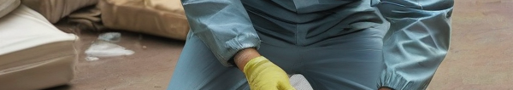
Алгоритмы первой помощи: ключевые аспекты
Анализ ситуации и вызов помощи
Проведение сердечно-легочной реанимации
Использование аптечки и средств защиты
Оцените безопасность, вызовите скорую при необходимости, следите за состоянием пострадавшего.
Начните реанимацию, если нет дыхания, следуйте алгоритму 30 на 2.
Применяйте перевязочные материалы и средства защиты, чтобы минимизировать риски.

Slide 24


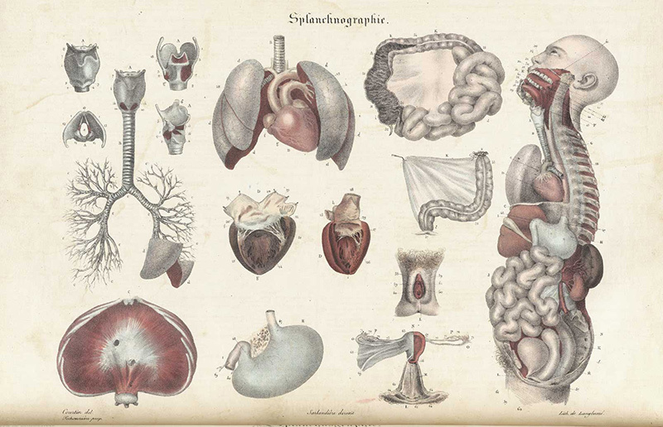
Значение анатомии в медицинской практике
Анатомические знания позволяют точно диагностировать и эффективно лечить острые состояния, играя решающую роль в оказании неотложной помощи и снижении риска осложнений.
(Иллюстрация заимствована из Systematized Anatomy or Human Organography (источник))

Slide 25
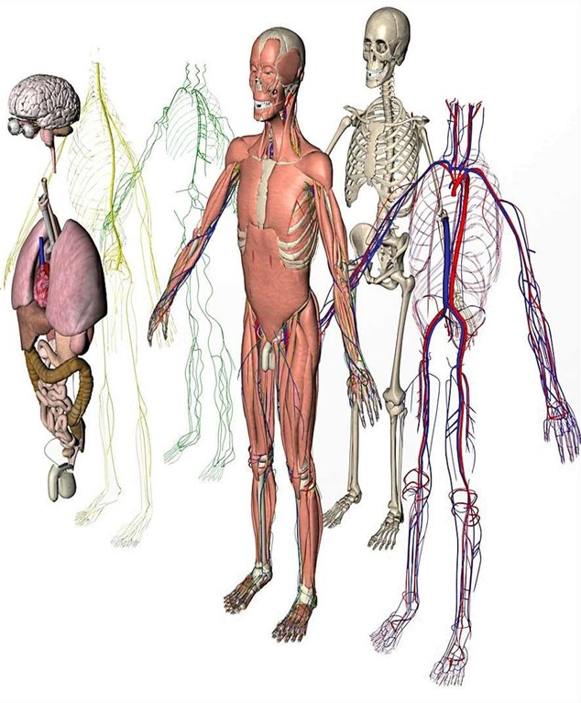
Основы анатомии и физиологии
Строение органов и систем
Понимание структуры органов важно для диагностики неотложных состояний.
Физиологические процессы
Знание процессов помогает в оценке состояния пациента.
Реакция организма на стресс
Адаптация к стрессу играет ключевую роль в лечении.
Необходимость быстрого реагирования
Своевременное вмешательство уменьшает риски осложнений.
(Изображение взаимстованно из атласа анатомии человека Р. П. Самусев)

Slide 26
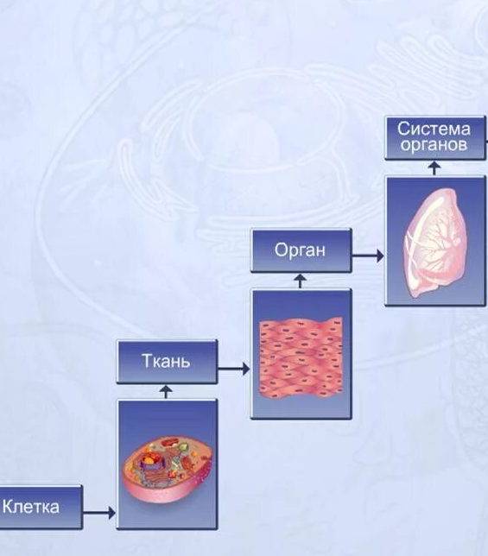
Структурно-функциональные единицы тела
Органы и ткани в клинической практике
Каждый орган представляет собой сложную анатомическую единицу, функционально интегрированную с другими структурами. Это важно при оценке состояния пациента и выбору методов лечения.
Взаимодействие функциональных систем
Функциональные системы организма взаимодействуют, обеспечивая гомеостаз. Нарушение в одной из них может быстро перейти в многосистемное поражение, что требует особого внимания при неотложной помощи.
(Изображение заимствовано из Интернет-ресурса http://www.myshared.ru/slide/1260877)

Slide 27
Анатомия при патологиях человека
Изменения в сердечно-сосудистой системе
Патологии вызывают изменения в строении и функции сосудов.
Нарушения в дыхательной системе
Анатомические изменения влияют на обмен газов и дыхание.
Патологии опорно-двигательного аппарата
Изменения в костях и мышцах приводят к снижению подвижности.

Slide 28
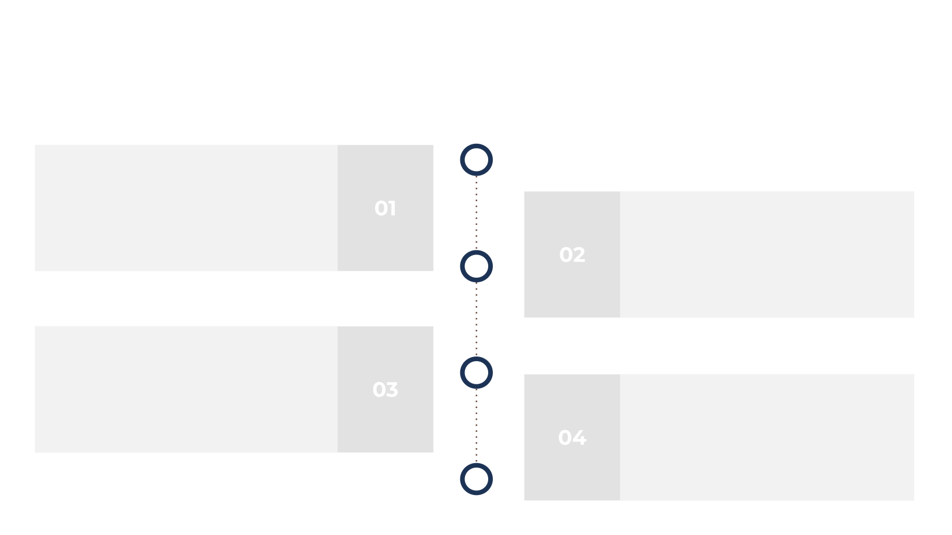
Анатомическое мышление в экстренной медицине
Знание анатомии обеспечивает точное локализование повреждений и быстроту принятия решений при критических состояниях, что снижает риск осложнений.
Анатомическое мышление помогает прогнозировать пути распространения патологических процессов, влияя на оптимизацию лечебных мероприятий.
Способность визуализировать внутренние структуры облегчает выполнение манипуляций, снижая вероятность ошибок во время экстренных вмешательств.
Комплексное понимание анатомии способствует координации действий между специалистами, повышая качество и безопасность неотложной помощи.

Slide 29
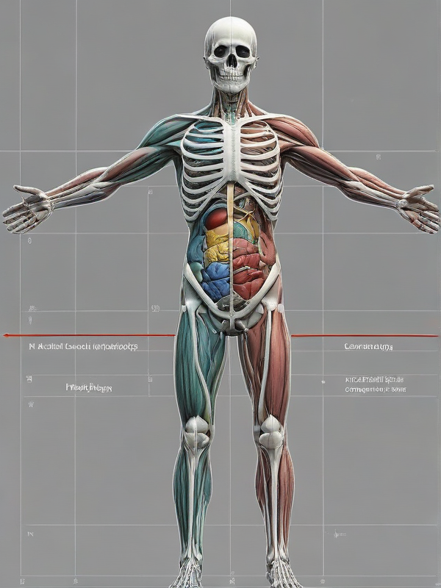
Важность клинико-анатомического подхода
Клинико-анатомический подход позволяет связать теоретические знания с практическими навыками, что особенно важно в медицинской практике.
Понимание анатомии в клиническом контексте способствует более точной диагностике и эффективному лечению заболеваний.
(Изображение заимствовано из Adobe Stock)

Slide 30

Большинство неотложных состояний требуют комплексных клинико-анатомических подходов с целью точной диагностики и своевременного вмешательства.
85%пациентов требуют комбинированного применения медикаментозных и инструментальных методов для достижения стабильного состояния.
Медицинские руководства по неотложной помощи, 2022

Slide 31





Анатомия сосудистой системы и её значение
Структура артерий и вен
Роль капилляров
Анатомия крупных и мелких сосудов обеспечивает понимание особенностей кровообращения при острых состояниях.
Капилляры регулируют обмен веществ, и их повреждения ведут к быстрому прогрессированию патологий.
Управление кровотечением
Координация медицинских действий
Знание сосудистых путей помогает быстро остановить кровотечения и стабилизировать кровообращение.
Точная анатомическая ориентация способствует слаженной работе медицинского персонала в экстренных ситуациях.

Slide 32

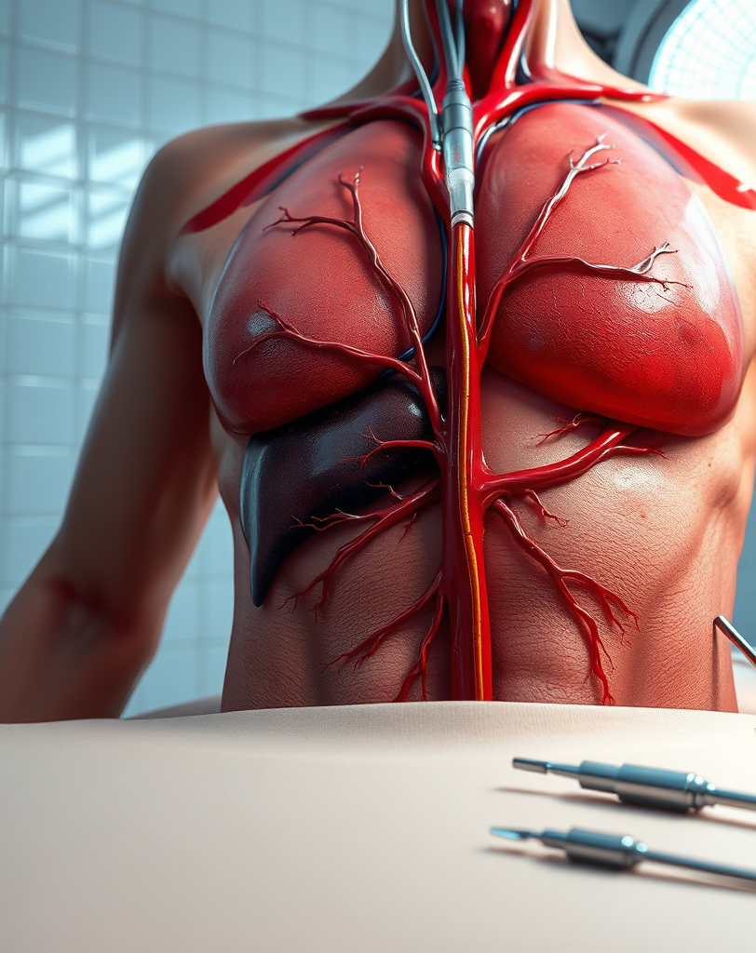
Анатомические ориентиры при проведении процедур
Точное знание локализации сосудов, нервов и органов критично при установке катетеров и дренажей для минимизации осложнений и повышения эффективности вмешательства.
01
Использование проверенных анатомических ориентира уменьшает риск травм и способствует быстрому выполнению процедур в условиях ограниченного времени и ресурсов.
02
(Изображение заимствовано из Adobe Stock)

Slide 33

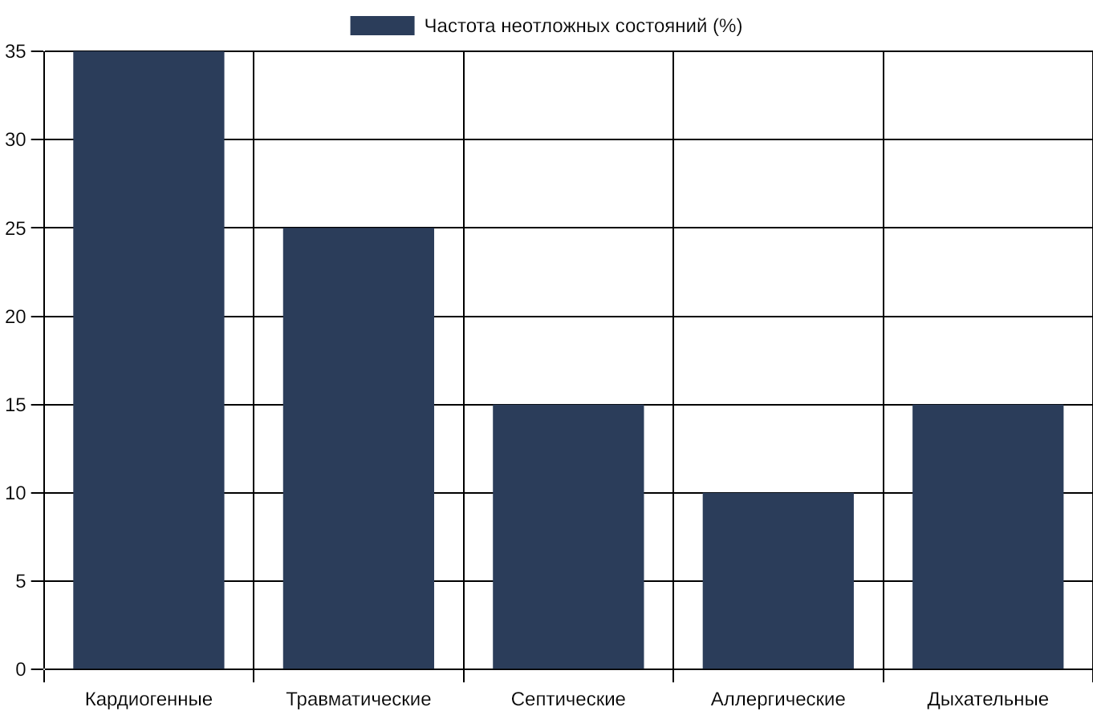
Распределение частоты неотложных состояний
Кардиогенные и травматические состояния занимают лидирующие позиции по частоте в экстренной медицине.
Эти данные подчеркивают необходимость глубокой анатомической подготовки для эффективного реагирования на наиболее распространённые патологии.
Национальный регистр экстренной медицины, 2023

Slide 34
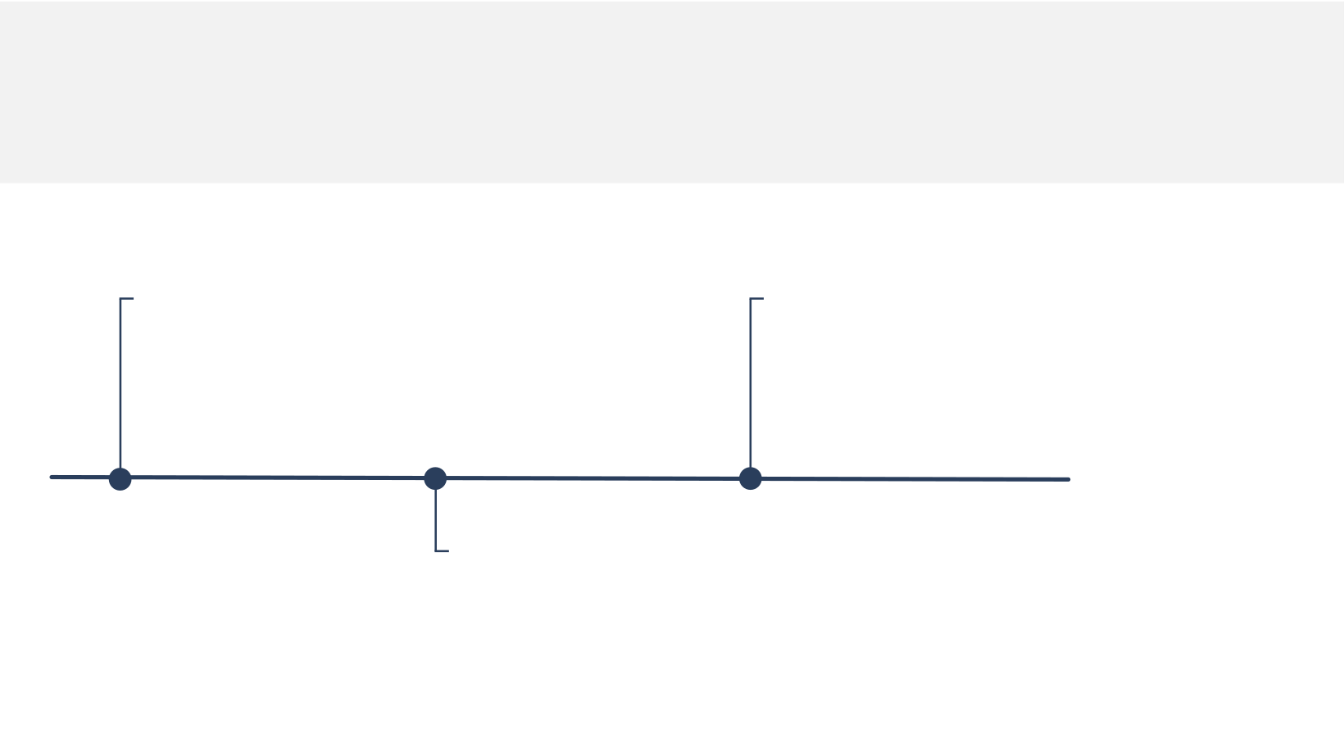
Междисциплинарное взаимодействие в неотложной медицине
1990: Формирование первых междисциплинарных бригад
Первые шаги к объединению специалистов разных профилей способствовали улучшению качества неотложной помощи.
2023: Интеграция цифровых систем координации
Современные технологии позволяют оперативно обмениваться информацией, повышая безопасность пациентов и результативность лечения.
2010: Внедрение совместных протоколов лечения
Разработка стандартизированных протоколов обеспечила согласованность и эффективность действий в критических ситуациях.

Slide 35

Неотложная хирургия и анатомия
01
02
Точное знание анатомии позволяет хирургам выбирать оптимальные доступы, минимизируя травматизацию окружающих тканей и снижая вероятность осложнений в условиях ограниченного времени.
При экстренных операциях важно учитывать вариации сосудистых и нервных структур для предотвращения повреждений, что напрямую влияет на исход лечения и восстановление пациента.
03
Анатомические особенности важны для планирования анестезии и контроля кровотечения, обеспечивая эффективную и безопасную хирургическую помощь в неотложных ситуациях.

Slide 36


Медицинские алгоритмы при неотложных состояниях
Алгоритмы стандартируют процесс первичной диагностики и оказания помощи, обеспечивая системный подход к оценке состояния пациента в острой фазе заболевания.
Использование четких протоколов помогает избежать диагностических ошибок и своевременно принять правильные решения, что критично в ограниченное время при неотложных состояниях.
(Изображение заимствовано из Adobe Stock)

Slide 37
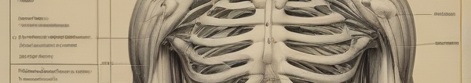
Клинико-анатомическая диагностика
Значимость клинико-анатомии
Роль анатомии в медицинской практике
Диагностическая точность
Клиническая анатомия помогает точной диагностике и терапии.
Анатомические знания критичны для успешного лечения пациентов.
Точность диагноза зависит от понимания анатомических структур.

Slide 38
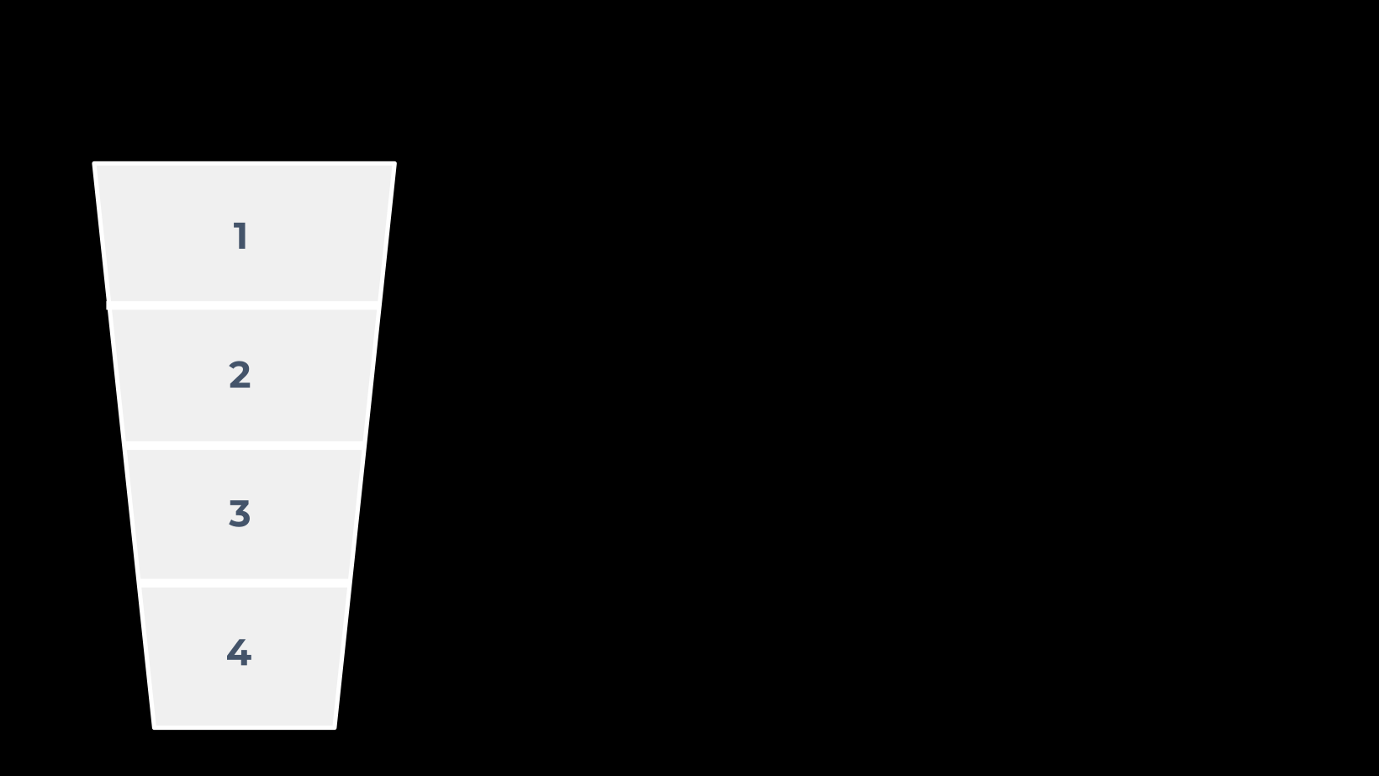
Анатомия и методы диагностики
Физикальное обследование основано на знании расположения и взаимосвязи органов, что позволяет выявлять патологию по характерным симптомам и анатомическим ориентирам.
Инструментальные методы, такие как УЗИ и КТ, активно используют анатомические ориентиры для точного локализованного выявления повреждений и патологических процессов.
Анализы и эндоскопия дополняют анатомические данные, позволяя получить детальную картину состояния внутренних структур в условиях неотложной диагностики.
Современные визуализационные технологии, связанные с анатомическими базами, позволяют оперативно и максимально точно оценивать характер и тяжесть повреждений.

Slide 39
Стабилизация дыхания, кровообращения и сознания требует глубокого понимания анатомии жизненно важных систем для эффективного вмешательства.
80%пациентов с тяжелыми неотложными состояниями спасти удается благодаря своевременному поддержанию жизненно важных функций.
Данные клинических исследований в реаниматологии

Slide 40

Травматология и анатомия
Современность
Современные технологии сочетают анатомо-функциональные данные с инновационными подходами, позволяя улучшать прогнозы и индивидуализировать терапию при травмах.
Вторая половина 20 века
Углублённое изучение анатомии способствовало развитию оперативных техник и методик точной диагностики, расширяя возможности лечебной помощи при травмах.
Начало 20 века
Ранние травматологические методы опирались на базовые анатомические знания, что ограничивало возможности диагностики и лечения сложных повреждений.

Slide 41
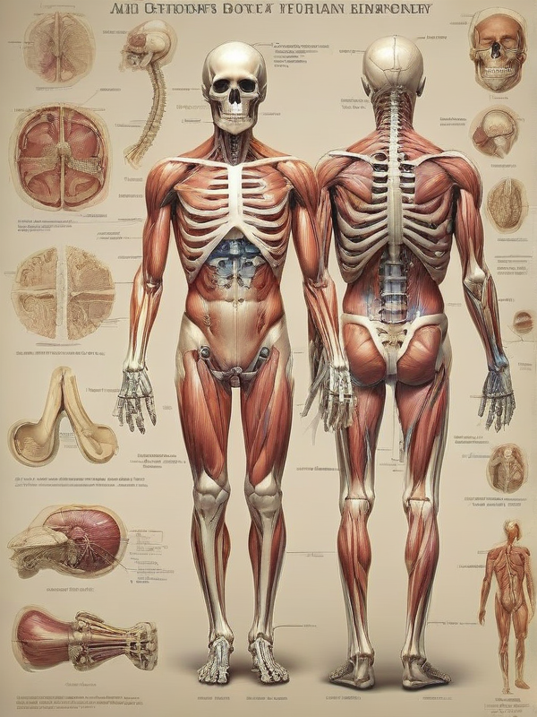
Анатомия при травмах и состояниях
Травмы головного мозга
Повреждения опорно-двигательной системы
Могут вызывать изменения в когнитивных функциях.
Влияют на подвижность и физические способности.
Влияние стрессовых состояний
Может ухудшить общее состояние здоровья.
(Иллюстрация заимствована из Systematized Anatomy or Human Organography)

Slide 42
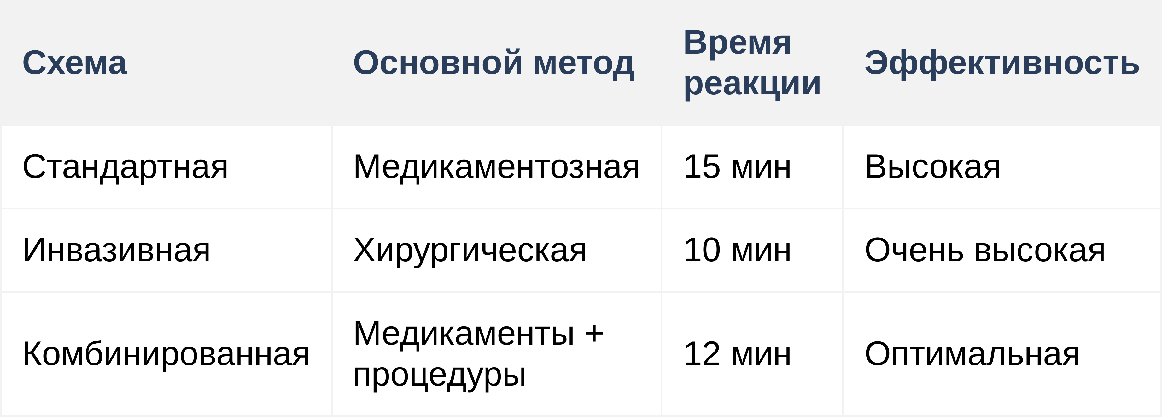
Сравнение схем лечебной помощи
Таблица сопоставляет подходы к оказанию неотложной помощи с учетом анатомо-физиологических влиятельных факторов, оценивая скорость реакции и качество результата.
Совмещение медикаментозных и инвазивных методов обеспечивает наилучший баланс быстроты и эффективности лечения.
Клинические руководства по неотложной помощи

Slide 43
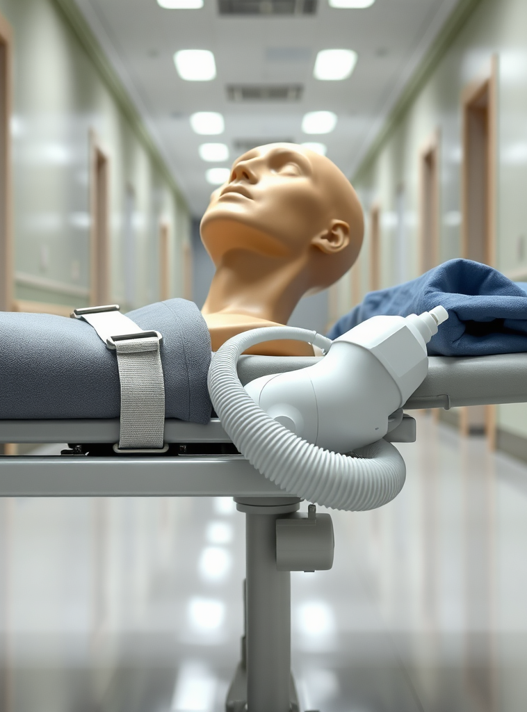
Способы транспортировки пациентов
Знания анатомии помогают выбирать безопасные положения тела при транспортировке, предотвращая ухудшение состояния и мышечно-скелетные повреждения.
Особое внимание уделяется фиксации головы и шеи, а также поддержанию проходимости дыхательных путей для предотвращения осложнений во время перемещения.
(Изображение заимствовано из Adobe Stock)

Slide 44
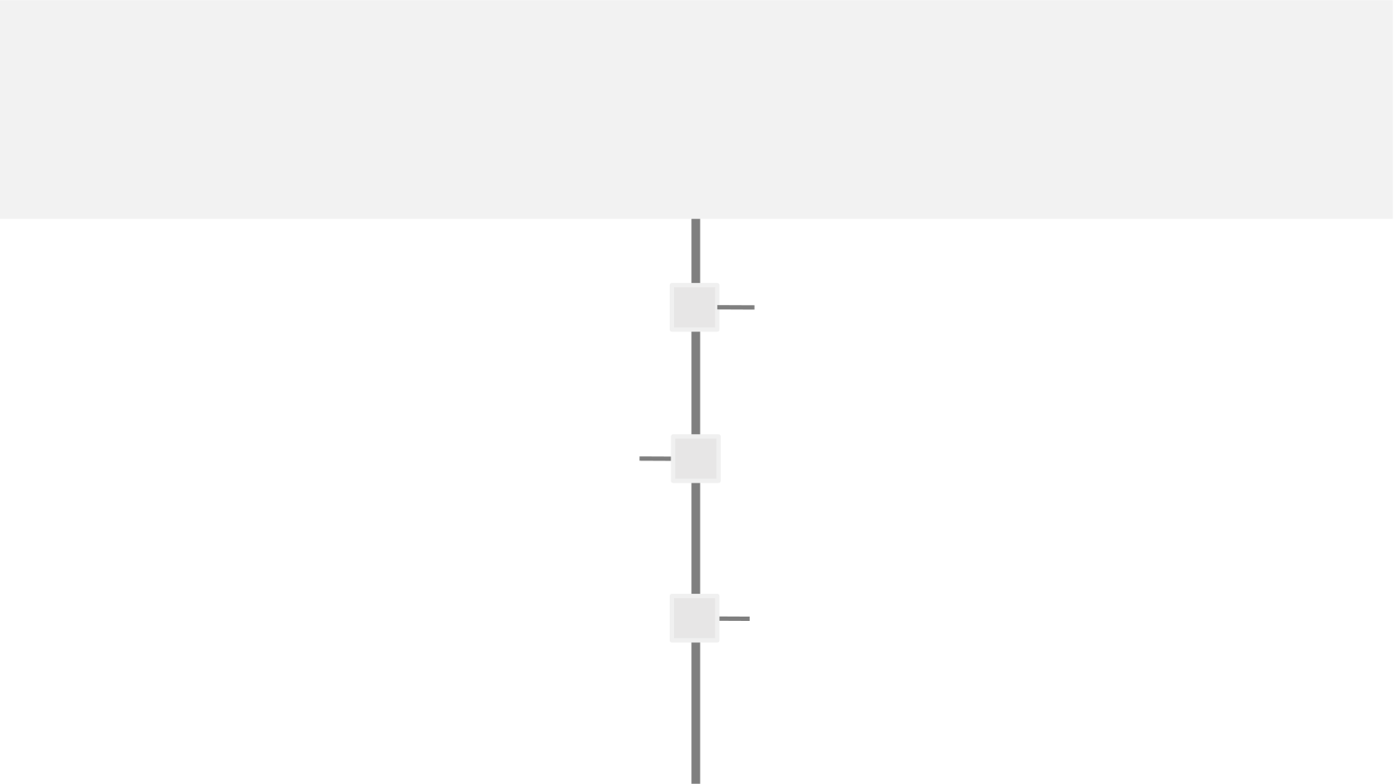
Педиатрические неотложные состояния: уникальные особенности
Детская анатомия отличается меньшими размерами и незрелостью органов, что требует особого подхода к оценке и лечению в неотложных ситуациях.
Анатомические пропорции и расположение структур у детей влияют на выбор средств и методов вмешательства, учитывая высокую чувствительность к повреждениям.
Понимание возрастных особенностей позволяет адаптировать клинические пособия, обеспечивая безопасность и эффективность неотложной помощи детям.

Slide 45

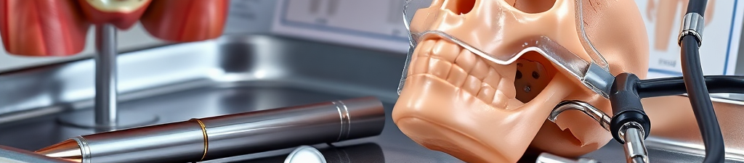
Критические ситуации и серия действий
Первым шагом в алгоритме является быстрая оценка состояния пациента с использованием анатомических ориентиров для определения угрозы жизни и выбора дальнейшей тактики.
Второй этап включает стабилизацию жизненно важных функций и подготовку к специализированной помощи с учетом анатомических особенностей пораженных систем.

Slide 46
Анатомо-функциональные единицы и их повреждения
Суставы как сложные анатомо-функциональные системы требуют тщательной оценки повреждений для выбора адекватной тактики лечения и реабилитации.
Органы, состоят из взаимосвязанных тканей, поэтому повреждение одной части может влиять на функцию всей системы, что важно учитывать при терапии.
Понимание функциональной взаимосвязи анатомических структур позволяет прогнозировать клинические последствия и предотвращать осложнения.
Особое внимание уделяется восстановлению целостности и функций при повреждениях для максимального сохранения здоровья пациента после неотложного состояния.

Slide 47


Роль анестезии в экстренной медицине
Анатомические основы анестезии
Эффективное применение анестезии в неотложных состояниях требует точного знания анатомии нервных путей и сосудистых структур для выбора оптимальной техники блокады.
Зоны блокировки и их значение
Понимание анатомических зон анестезии позволяет минимизировать риски осложнений и обеспечить адекватный болевой контроль в критических ситуациях.

Slide 48
Психосоматические аспекты неотложных состояний
Экстренные состояния вызывают интенсивный стресс, который влияет на физиологические процессы через нервную и эндокринную системы, ухудшая состояние пациента.
Психосоматические реакции требуют комплексного подхода, включая психологическую поддержку для стабилизации психического и физического состояния.
Оценка психосоматических факторов улучшает выбор лечебной стратегии, снижая риск осложнений и способствуя быстрому восстановлению.

Slide 49
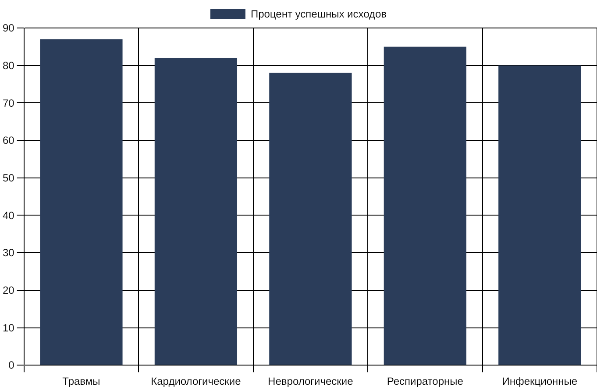
Статистика успешных исходов
Использование клинико-анатомических методов способствует высокому уровню успешности при различных типах неотложных состояний.
Данные подтверждают, что интеграция знаний анатомии в протоколы лечения повышает эффективность экстренной помощи.
Медицинские отчеты национального центра скорой помощи, 2023

Slide 50


Роль реаниматологов в экстренной помощи
Глубокие анатомические знания
Мониторинг жизнеобеспечения
Реаниматологи владеют комплексной анатомической информацией для точного проведения манипуляций в критических ситуациях.
Постоянный контроль функций организма обеспечивает своевременную корректировку терапии и предупреждает осложнения.
Экстренные вмешательства
Междисциплинарное взаимодействие
Способность быстро и точно проводить неотложные процедуры снижает смертность и улучшает прогноз.
Слаженная работа с другими специалистами обеспечивает комплексный подход и повышение качества оказания помощи.

Slide 51
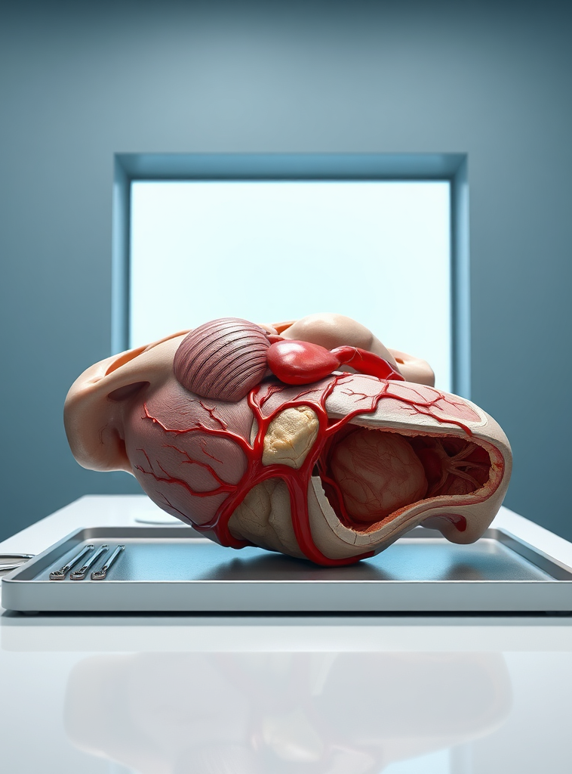
Особенности неотложной помощи в хирургии
В экстренных операциях критично быстрое определение оптимального доступа с учётом анатомических особенностей пациента для избежания повреждений жизненно важных структур.
Точное знание анатомии минимизирует риски кровотечений и послеоперационных осложнений, обеспечивая более эффективное и безопасное хирургическое вмешательство.
(Изображение заимствовано из Adobe Stock)

Slide 52
Гуманитарные аспекты в оказании неотложной помощи
01
02
Этичное отношение к пациенту способствует доверию и улучшает коммуникацию в критических ситуациях, что важно для успешного лечения.
Учет индивидуальных антропологических и культурных особенностей помогает адаптировать помощь к нуждам каждого пациента.
03
Психологическая поддержка пациентов и их близких снижает уровень стресса и способствует более благоприятным результатам лечения.

Slide 53
Неонатология и анатомия
Особенности неонатальной анатомии требуют адаптации процедур и лекарственных средств при оказании срочной помощи новорожденным.
30% новорожденных нуждаются в специальном анатомо-физиологическом подходе для успешной неотложной помощи.
Отчет Всемирной организации здравоохранения, 2022

Slide 54
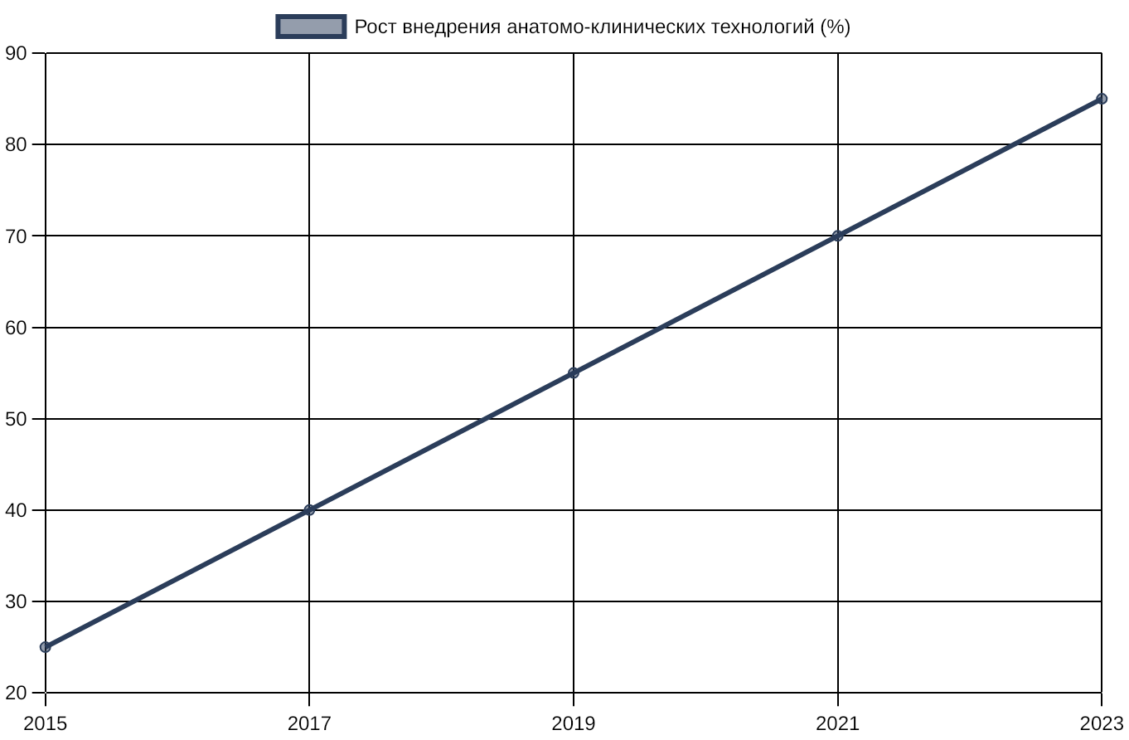
Тенденции в развитии экстренной медицины
Акцент на интеграцию анатомических исследований способствует внедрению инновационных методов и повышению качества неотложной помощи.
Динамика роста указывает на возрастающее признание важности клинико-анатомического подхода в экстренной медицине.
Аналитический отчет Российского института экстренной медицины, 2023

Slide 55
Перспективы развития академической подготовки
2024: Введение новых курсов по клинико-анатомии
Разработка специализированных курсов позволит углубить понимание анатомических основ экстренной медицины у студентов и молодых специалистов.
2028: Внедрение междисциплинарных программ
Совместные программы с другими дисциплинами улучшат комплексный подход к подготовке врачей, включающий анестезиологию, хирургию и реаниматологию.
2026: Интеграция симуляционных практик
Использование симуляторов обеспечит практическую подготовку к неотложным ситуациям в безопасной учебной среде.

Slide 56
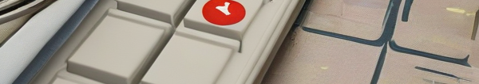
Как избежать ошибок в неотложной медицине
Понимание причин ошибок
Непрерывное обучение персонала
Эффективная коммуникация
Анализировать и устранять коренные причины ошибок.
Обеспечить регулярное обучение и тренировки медперсонала.
Способствовать ясной и быстрой передаче информации.

Slide 57

Значимость неотложной помощи
Неотложная помощь играет ключевую роль в сохранении жизни и здоровья людей, обеспечивая быструю реакцию на критические медицинские ситуации.
Эффективная неотложная помощь способствует снижению уровня смертности и инвалидности, укрепляя доверие общества к системе здравоохранения.

Slide 58
Помните, клинико-анатомические знания — фундамент эффективной неотложной помощи
Объединение анатомических знаний с клинической практикой повышает качество и результативность экстренных медицинских вмешательств, что критично для спасения жизни пациентов.

Slide 59
Список использованных источников
Учебная литература
1.Атлас анатомии человека / Под ред. Р.Д. Синельникова. – М.: МЕДпресс-информ, 2023.
2.Нормальная анатомия человека / Под ред. М.Р. Сапина. – М.: Медицина, 2022.
3.Топографическая анатомия и оперативная хирургия / Под ред. В.И. Сергиенко. – М.: ГЭОТАР-Медиа, 2023.
Клинические руководства
1.Неотложная медицинская помощь / Под ред. Е.Г. Яблокова. – М.: ГЭОТАР-Медиа, 2023.
2.Руководство по скорой медицинской помощи / Под ред. С.Ф. Багненко. – М.: ГЭОТАР-Медиа, 2022.
3.Неотложные состояния в клинике внутренних болезней / Под ред. П.А. Подзолкина. – М.: МЕДпресс-информ, 2023.
Нормативные документы
1.Стандарты оказания скорой медицинской помощи / Министерство здравоохранения РФ. – М., 2023.
2.Клинические протоколы по оказанию медицинской помощи при неотложных состояниях / Министерство здравоохранения РФ. – М., 2023.

Slide 60
Список использованных источников
Электронные ресурсы
1.Консультант врача [Электронный ресурс] – М.: ГЭОТАР-Медиа, 2023.
2.Medline [Электронный ресурс] – база данных медицинских публикаций.
3.eLibrary [Электронный ресурс] – научная электронная библиотека.
4. Нistorical anatomies on the web [Электронный ресурс] - национальная медицинская библиотека https://www.nlm.nih.gov/exhibition/historicalanatomies/sarland_home.html
Практические руководства
1.Практическое руководство по оказанию скорой медицинской помощи / Под ред. А.Л. Верткина. – М.: ГЭОТАР-Медиа, 2023.
2.Неотложная хирургия / Под ред. В.С. Савельева. – М.: ГЭОТАР-Медиа, 2023.
3.Неотложные состояния в практике врача / Под ред. И.Б. Заболотских. – М.: МЕДпресс-информ, 2023.
Методические рекомендации
1.Методические рекомендации по оказанию первой помощи / МЧС России. – М., 2023.
2.Методические указания по проведению реанимационных мероприятий / Министерство здравоохранения РФ. – М., 2023.

Slide 61

Спасибо за внимание!!!

